Slide 1
これからの開発と運用 Development & Operation from now on
ITソリューション塾・第28期
2018年6月27日

Slide 2
これからの開発と運用
その背景
Notes:
2

Slide 3
デジタル・トランスフォーメーションの定義
われわれ人間の生活に何らかの影響を与え、
進化し続けるテクノロジーであり
その結果、人々の生活をより良い方向に変化させる
2004年にスウェーデンのウメオ大学のエリック・ストルターマン教授が提唱
生産性向上
コスト削減
納期の短縮
第1
フェーズ
IT利用による業務プロセスの強化
紙の伝票の受け渡しや伝言で成り立っていた仕事の流れを情報システムに置き換える。業務の標準化と効率化を徹底する。
第2
フェーズ
ITによる業務の置き換え
第1フェーズの業務プロセスを踏襲しつつも、ITに仕事を代替させ自動化。人間が働くことに伴う労働時間や安全管理、人的ミスなどの制約を減らし、効率や品質をさらに高める。
第3
フェーズ
業務がITへITが業務へとシームレスに変換される状態
全てのプロセスをデジタル化。IoTによる現場のデータ把握とAIによる最適解の提供により、アナログとデジタルの両プロセスの劇的な効率化や最適化を実現する。
スピードの加速
価値基準の転換
新ビジネス創出
Notes:
デジタルトランスフォーメーションとは、「ITの浸透が、人々の生活をあらゆる面でより良い方向に変化させる」という概念で、2004年にスウェーデンのウメオ大学のエリック・ストルターマン教授が提唱したとされています。彼は、そこに至る段階を3つのフェーズに分けて説明しています。
第1フェーズ：IT利用による業務プロセスの強化
第2フェーズ：ITによる業務の置き換え
第3フェーズ：業務がITへ、ITが業務へとシームレスに変換される状態
また、調査会社IDCは、第3のプラットフォーム（クラウド・ビッグデータ/アナリティクス・ソーシャル技術・モビリティーなど）がこれを支えるとし、ここに投資することが、今後の企業の成長にとって重要であるとしています。ただ、「第3のプラットフォーム」を導入するだけで実現できるものではなく、テクノロジーによって、従来のビジネス・モデルの変革をしなければ、実現する事はないとも述べています。
【出典・関連図書】
INFORMATION TECHNOLOGY AND THE GOOD LIFE Erik Stolterman & Anna Croon Fors Umeå University /2004
http://www8.informatik.umu.se/~acroon/Publikationer%20Anna/Stolterman.pdf
国内デジタルトランスフォーメーション（DX）成熟度に関するユーザー調査結果を発表
https://www.idcjapan.co.jp/Press/Current/20170406Apr.html

Slide 4
ITについての認識の変化が「クラウド×内製化」を加速
「ITは本業ではない」という認識
「本業＝IT前提」という認識へシフト
本業＝社員
ITを前提とした
差別化・競争力強化
取り組み範囲の拡大
売上や利益の拡大
ビジネスのデジタル化
支援≈外注
生産性の向上
コストの削減
期間の短縮
自動化やクラウド化
適用範囲の拡大
クラウド×内製化

Slide 5
これからの開発や運用に求められるもの
ビジネス環境の不確実性が増大
デジタル・テクノロジーの劇的な発展
現場のニーズに
ジャストインタイム
で対応できる
即応力
破壊力
生産性・価格・期間など
これまでの常識を
根底から覆す
アジャイル開発
Agile Development
ビジネスの成果に貢献するコードだけを
変更に柔軟・迅速に対応して
バグフリーで提供する
DevOps
Development & Operation
運用の安定を維持しながら
本番環境への迅速な移行と
継続的デリバリー
クラウド
Cloud Computing
高速で俊敏な開発実行環境の調達
経費化の拡大による不確実性への担保
運用やセキュリティから解放と人材の再配置
ウォーターフォール開発×オンプレミス×開発・運用業務委託の限界

Slide 6
VeriSM
Value-driven (価値主導）
Evolving（発展、展開する）
Responsive（敏感に反応する）
Integrated（統合、結合された）
Service（サービス）
Management（マネジメント）
ITのスピードにビジネス・プロセスが追いつかない
全ての組織がサービス・プロバイダー化する
どの様にITサービスを提供し維持するのか
アジャイル開発
Agile Development
ビジネスの成果に貢献するコードだけを
変更に柔軟・迅速に対応して
バグフリーで提供する
DevOps
Development & Operation
運用の安定を維持しながら
本番環境への迅速な移行と
継続的デリバリー
クラウド
Cloud Computing
高速で俊敏な開発実行環境の調達
経費化の拡大による不確実性への担保
運用やセキュリティから解放と人材の再配置
ITのスピードが高速化

Slide 7
変わる情報システムのかたち
戸建・定住
新築
建売り
住み替え
リフォーム
賃貸
建設業
サービス業
一括売り切り
継続支払い

Slide 8
これからの「ITビジネスの方程式」
情報システムの
品 質
ビジネス
成 果
スピード
最大
生産量

Slide 9
不確実性のコーン
プロジェクトフェーズ
見積金額の変動幅
システム企画
要件定義
基本設計
詳細設計
プログラミング
4.0x
倍の振れ幅
2.0x
16
1.0x
0.5x
0.25x
初期の
プロダクト定義
承認された
プロダクト定義
要求仕様
設計仕様
詳細設計
研修された
ソフトウエア
スティーブ・マコネル著「ソフトウェア見積り 人月の暗黙知を解き明かす」

Slide 10
早期の仕様確定がムダを減らすという迷信
要求の時間的変質
要求の信憑性
１００％
平均的な値
７５％
２４ヶ月後に２５％程度
５０％
変化が大きくなっている
２５％
０
３
６
９
１２
時間経過（月）

Slide 11
システム開発の理想と現実
理想の結果
実際の結果
品質
Quality
品質
Quality
品質の低下
納期とコストの厳守
納期
Delivery
費用
Cost
納期
Delivery
費用
Cost

Slide 12
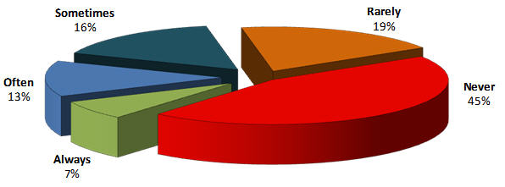
早期の仕様確定がムダを減らすというのは迷信
ほとんど／決して使われていない： 64%
常に／しばしば使われている： 20%
Standish Group Study Reported at XP2002 by Jim Johnson, Chairman

Slide 13
根拠なき「工数見積」と顧客との信頼関係の崩壊
手続き型プログラミング
COBOLやPL/Iなど
オブジェクト指向プログラミング
JavaやC++など
シーケンシャル・コーディング
上から順に書いてゆく
１ヶ月に書けるステップ数は誰がやっても同じ
工数算定の根拠／基準が明確でぶれが少ない
開発生産性の飛躍的向上
設計次第／エンジニアのスキル次第で
工数が大幅に変動
ファンクション・ポイント法
シーケンシャル・コーディングを前提
機能数や複雑さに応じて点数化
点数→ステップ数→工数の一致
KKD（Keiken + Kan + Dokyo）法
過去の経験と勘にもとづく規模感
過去に経験が無い場合は類似例を元に推計
赤字案件が増えコンティンジェンシを上乗せ
妥当な工数が算定可能
見積工数の積算根拠が曖昧
顧客との信頼関係を醸成
顧客との信頼関係が崩壊
利益確保と予測が可能
瑕疵担保
責任
利益確保と予測が困難
Notes:
現在のSI業界の一つの課題として人月積算ビジネスが挙げられます。人月積算ビジネスとは、人月積算で金額を決めておきながら、瑕疵担保責任としてSI事業者が完成責任を負わされるビジネス構造です。
例えば、システムエンジニアが1ヶ月100万円とすると、システムを作るのに、10ヶ月ほどかかるシステムであれば、エンジニアの見積もりとしては10人月、1000万円という見積もりになります。これは、1ヶ月で働くエンジニアの生産性が均一であることが大前提の積算システムなのです。
ではなぜこんな価格算定方法になったのでしょうか。人月積算の歴史を紐解くとよくわかります。1970年代システム開発はメインフレームを販売し、そのハードウェア販売への対価をもらうビジネスでした。プロフェッショナルサービス（導入に関するエンジニアリング）は無償で提供され、メインフレームが持つテンプレートをそのまま使うのが主流でした。1980年代になるとメインフレームのテンプレート以外でもCOBOLなどのプログラミング言語でアプリケーションを作るようになってゆきました。このころ、SI事業者がいまでも見積もりでよく使っているファンクションポイント法が登場します。
ファンクションポイント法とは、1979年にIBMのアレン・J・アルブレヒト（A.J.Albrecht）が考案したソフトウェアの規模を測定する手法の1つでソフトウェアがもつ機能数や複雑さによって重みづけした点数を付け、そのソフトウェアにおける合計点数から開発工数を見積する方法です。
この方法は、上から順に一つ一つ書いていく、つまり「シーケンシャルにコードを入力する」ことを前提に考えられています。この場合は、１ヶ月間でコードを書く量は、だれがやってもほとんど差がありません。機能数や複雑さに点数をつけて見積もりを作ったとしても、妥当な工数が導き出せました。しかし、1990年代C++言語やJava言語に代表されるオブジェクト指向プログラミングやウェブアプリケーションが登場し、大規模システムに適用されるようになりました。この方法だと開発生産性が飛躍的アップする分、どのような設計をするかで、１ヶ月あたりのエンジニアの工数が大幅変わってきます。そのためファンクションポイント法だけでは見積もりができず、ファンクションポイント法をベースに、過去の経験と勘に基づく規模感を勘案し、それを山積みして算出する方法で見積もりを作るようになったのです。
サーバーやストレージなどのインフラ側の見積もりも、技術が細分化されたので、知見のあるエンジニアの場合とそうでないエンジニアの場合では、１ヶ月で働くエンジニアの生産性が均一ではなくなりました。
現在の見積もりは、過去の類似例を参考に期間を積む方式で作られているため、過去に経験のないものについては余裕分を上乗せし、見積金額を算出しています。しかし、未知の案件では、その余裕分さえも食いつぶし、赤字案件が増え続けました。赤字案件が増えるので、コンテンジェンシという名目でさらに余裕分を上乗せし、期間以上に見積もりをするようになったため、見積金額の積算根拠が曖昧になってしまいました。それは、顧客との信頼関係を悪化させるひとつの原因にもなっています。
さてもう一つの問題は、瑕疵担保責任です。システムは、顧客と決めた仕様通りに納品しなければ、瑕疵担保責任として修正を義務づけられます。期間×人数で見積もっているので、これが増えれば、本来は、追加費用を支払ってもらわなくてはなりません。しかし、契約は、期間×人数で見積もった金額で請負契約となりますので、お客様の支払金額は原則として変更されません。加えて、この瑕疵担保責任があるため、「仕様書通りではない」ということになれば、仕事を受託した側は、検収・支払いが人質に取られているようなものですから、泣く泣く対応せざるを得ないのです。
顧客側は、仕様を一度決めてもビジネスが変われば仕様を変更します。なぜならシステムはビジネスのための手段ですから、ビジネス環境が変われば仕様も変わるのは当然です。しかしシステム開発者側は、当初合意した仕様通りに作ることを目指しますので、根本的なゴールの不一致が起きています。
このような事態に対処するため、COCOMO法やCoBRA法などの見積積算方式が考案されました。しかし、コストの算出根拠が難しく、ユーザーになかなか受け入れられていない状況です。
このような人月積算の歴史から考えれば、人月積算ビジネスはすでに崩壊していると言えるでしょう。しかし、このシンプルな見積もり方法以上にわかりやすく、見かけ上の論理性を持つ見積もり算定方法がないため、人月積算ビジネスをつづけざるを得ない状況なのです。

Slide 14
「仕様書通り作る」から「ビジネスの成果への貢献」へ
加速するビジネス・スピード
に即応する
本当に「使う」システムだけ
を開発・運用する
ビジネスの成果に貢献する
アジャイル開発
ビジネスと一体化した開発
DevOps
開発と運用の同期化
クラウド
自動化と高速開発
Notes:
マイクロサービス、コンテナ、サーバーレス、イベント・ドリブン、FaaS（Function as a Service）
この５つの言葉が、これまでのSIビジネスの存続を難しくしてしまうかもしれません。それがどういうことかが分からないとすれば、SIビジネスの置かれている危機的状況を理解できているとは言えません。
「デジタル・トランスフォーメーション」という言葉を最近よく聞くようになりました。この言葉の本質を理解すれば、それがSIビジネスにとって破壊的な影響をもたらすことだと理解できるはずです。
前者の5つの言葉は、インフラの構築や運用、アプリケーション開発を根本的に変えてしまう可能性があります。アプリケーション開発者は、インフラやその運用を気にせずにアプリケーションを開発できるようになり、業務ニーズの変更に即応できるようになるでしょう。
ビジネス環境の不確実性がかつてなく高まっているいま、環境変化への即応力は経営の生命線です。同時に、ビジネスとITの一体化さらにはITを前提とした新たなビジネス・モデルが、企業の競争力の源泉になりつつあります。そうなると、ビジネス環境の変化に即応するためには、ITもまた即応できる俊敏さを持たなくてはなりません。それを支える手段のひとつが、この5つの言葉を組み合わせることで実現できます。
アジャイル開発やDevOpsも同じ文脈の中で捉える必要があるでしょう。つまり、両者は共に、ビジネス環境の変化に即応し、ビジネスの成果に直接貢献するための取り組みだといえるでしょう。
後者の「デジタル・トランスフォーメーション」の「トランスフォーム＝置き換えること、変換すること」の意味するところは、「人間が仕事をすることを前提にするビジネス・プロセス」から「機械やソフトウェアが仕事をすることを前提にするビジネス・プロセス」へ「トランスフォーム」することです。
これまでは、人間が仕事をすることを前提に、業務プロセスは設計されていました。しかし、徹底して無駄や人的ミスを排除できる業務プロセスを作っても、人間が仕事をする以上、人間の持つ非合理性や労務的な制約を完全に排除することはできません。しかし、人間ではなく、一切の仕事を機械やソフトウェアだけで実現できるのであれば、このような制約から解放され、劇的な生産性や品質の向上を実現できます。
かつて、そのようなことは非現実的なことでしたが、人工知能やロボット、IoTやクラウドの進化と普及と共に、その可能性が広がってきたのです。「デジタル・トランスフォーメーション」とは、そんな人間前提から機械やソフトウェア前提へと業務プロセスを転換することを意味する言葉です。
この変化の最前線に立たされているのがSIビジネスです。例えば、インフラ機器の販売や構築、運用は、クラウドや自動化に置き換えられつつあります。また、アプリケーションの開発は、先の5つの言葉やアジャイル開発／DevOpsに代表されるように、スケーラビリティや俊敏さに重心が置かれ、手間のかかる構築や運用はクラウド・サービスに任せてしまうという流れが定着しつつあります。まさに、デジタルトランスフォーメーションの最前線で、この現実に向き合っているのです。
「いつまで、いままでのやり方が通用するのでしょうか？」
お客様がITに求める価値はこれまでにも増して高まっています。この流れは、当面変わることはありません。それにもかかわらず、利益が伸びない、あるいは利益率が減少しているとすれば、これはもはや危機的状況と言えます。稼働率が上がっているのに利益率が下がっているとすれば、そのビジネスに付加価値が無いことを意味し、早晩、自動化やクラウドに置き換わってもおかしくありません。
かつて、どんな田舎町にもレコード屋さんがありました。しかし、いつの間にか街の中からなくなってしまいました。音楽の需要は今も昔も旺盛です。しかし、レコードの需要はなくなってしまったのです。ITの需要は無くならなくても、工数の需要はなくなってしまいます。そのことと重ねて考えてみてはどうでしょうか。いま、そんな時代の流れの只中にあるのです。
過去の常識や成功モデルがいつまでも通用することがないことは、歴史を見れば明らかです。ITに関わるビジネスは、その変化が極めて速く、またITの進化がこの変化を加速しています。そんな変化に追従し続けることは容易なことではありません。ただ、この変化が何処に向かってすすんでいるのかを知り、3年後あるいは5年後の常識に向けて手を打っているかどうかは、自らの未来にとって決定的な意味を持ちます。
ITを提案し構築する仕事は、お客様の3年後あるいは5年後に責任を持つ仕事です。その当事者が、自分の未来に責任を持てないとすれば、お客様からも信頼を失うでしょう。そうなれば、ますます自らを厳しい状況に追い込んでしまうだけです。
冒頭に示した「5つの言葉」や「デジタル・トランスフォーメーション」だけではありません。いまSIビジネスの置かれている状況は、明らかに非常識です。しかし、この非常識が常識と受けとめられるようになるには、さほど時間はかかりません。ならば、いち早くいまの非常識を自分たちの常識に変え、変化を先取りすることが、生き残りと発展の前提となるはずです。

Slide 15
2018年 国内クラウドインフラストラクチャに関するユーザー動向調査・IDC Japan
40％以上の企業がオンプレミス仮想サーバー環境をクラウドサービスへ移行する方針
OpenStackの導入が拡大、Red Hatディストリビューション使用率が40％超
企業の約半数がDockerに対する取り組みを行っており今後の導入拡大に期待
https://www.idcjapan.co.jp/Press/Current/20180614Apr.html

Slide 16
「クラウド・バイ・デフォルト原則」
政府情報システムにおけるクラウドサービスの利用に係る基本方針（案）
https://www.kantei.go.jp/jp/singi/it2/cio/dai77/siryou.html
クラウド・バイ・デフォルト原則（クラウドサービスの利用を第一候補）
政府情報システムは、クラウドサービスの利用を第一候補として、その検討を行う
情報システム化の対象となるサービス・業務、取扱う情報等を明確化した上で、メリット、開発の規模及び経費等を基に検討を行う
Step0：検討準備
クラウドサービスの利用検討に先立ち、対象となるサービス・業務及び情報といった事項を可能な限り明確化する。
Step1：SaaS（パブリック・クラウド）の利用検討と利用方針
サービス・業務における情報システム化に係るものについて、その一部又は全部が SaaS（パブリック・クラウド）により提供されている場合（SaaS（パブリック・クラウド）の仕様に合わせ、サービス・業務内容を見直す場合も含まれる。）には、クラウドサービス提供者が提供する SaaS（パブリック・クラウド）が利用検討の対象となる。
Step2：SaaS（プライベート・クラウド）の利用検討
サービス・業務における情報システム化に係るものについて、その一部又は全部が、府省共通システムの諸機能、政府共通プラットフォーム、各府省の共通基盤等で提供されるコミュニケーション系のサービスや業務系のサービスを SaaS として、当該サービスが利用検討の対象となる。
Step3：IaaS/PaaS（パブリック・クラウド）の利用検討と利用方針
SaaS の利用が著しく困難である場合、又は経費面の優位性その他利用メリットがない場合については、民間事業者が提供する IaaS/PaaS（パブリック・クラウド）が利用検討の対象となる。
Step4：IaaS/PaaS（プライベート・クラウド）の利用検討
IaaS/PaaS（パブリック・クラウド）の利用が著しく困難である場合、又は経費面の優位性その他利用メリットがない場合については、サーバ構築ができる政府共通プラットフォーム、各府省独自の共通基盤等を IaaS/PaaS として、当該サービスが利用検討の対象となる
オンプレミス・システムの利用検討

Slide 17
アジャイル開発
変更に柔軟・ビジネス成果に直結
&バグフリー
Notes:
17

Slide 18
アジャイル開発の基本構造
ウォーターフォール開発の考え方
仕様書に記載した
全ての機能
仕事の仕組みは確定できるを前提にした開発
100%
仕様凍結（確定）させて仕様書通りに開発が100%完了したら、
現場からのフィードバックを求める。
？
現場からのフィードバック
最後になって訂正・追加などが集中
仕様書に対して100点満点狙い
0%
時間
アジャイル開発の考え方
予定していた
全体仕様
100%
仕事の仕組みは変化するを前提にした開発
現場からの
フィードバック
80%
途中の成果からフィードバックを得て、
仕様や優先順位の変更を許容する。
現場からの
フィードバック
60%
目標としていたビジネスの成果が
達成できていれば完了
現場からの
フィードバック
30%
ビジネスの成果に対して合格点狙い
0%
時間

Slide 19
開発と運用:従来の方式とこれからの方式
ウォーターフォールを中心とした従来の方式
アジャイル開発&DevOpsによるこれからの方式
価値観
計画重視
リソース重視、適応性重視
スピード
遅い
早い
働き方
働き方仕事はまとめた方が効率が良い
仕事は1つ筒こなした方が効率が良い、残業は認めない
時間の使い方
残業を認める仕事の目的を達するまでの時間
区切られた時間内で仕事の目的を達成（タイムボックス）
計画
計画重視、全期間にわたる計画立案（計画通りことは運ぶ）
計画作り重視、朝令暮改、詳細1か月（計画通り事は運ばない）
プロジェクト
しっかりと計画を立て、理論的に進める
フィードバック重視、反復的（イタラティブ）に進める
リスク
プロジェクト後半に増大
プロジェクト広前半に増大
役割
専門家による分業
多能工型（Ｔ型人材）
進捗管理
管理指標
現地・現物管理（動くプログラムのみ）
見える化
作業が終わらないと見えない
ほぼいつでも見える（徹底した透明性）
評価基準
計画に対して
ビジネス価値（ビジネスの成果）に対して
要求
管理可能、100%定義可能
管理不能、定義不能（標的は動くが前提）
設計
機能中心設計
プロセス中心設計
開発
基本は個人（専門家）
チームの連帯責任
コード
属人化する
属人化排除
品質
管理強化（当たり前品質）
向上の可能性あり（魅力的な品質）
ドキュメント
多種多様、管理基準
MRI（必要最低限）、使用目的の明確化
デプロイ&リリース
半自動
自動（ディプロ医メント･パイプライン）
運用
分離独立
オペレーションの一体化
運用管理
ITIL
計量化したサービス管理 & ISO20000
リーダーシップ
統率型（指示&命令）
侍従型（サーバント・リーダーシップ／ファシリテーション）

Slide 20
ウォーターフォール開発とアジャイル開発（１）
ソフトウェアを使う
ユーザー
動くソフトウェア
ユーザーは
はじめて本気
リソース
開 発
テスト
マジ
真面目に考える
よく分からない
膨大なドキュメント
本気で検証
改修を要求
納期遅延
品質問題
要件定義
保守
時間

Slide 21
アジャイル開発の進め方
1.まずは人が通れるほどのトンネルを貫通させる。
2.大きな工事機械が入れるように拡げてゆく。
3.二車線の道路に拡張し、設備を整備する。

Slide 22
ウォーターフォール開発とアジャイル開発（２）
ソフトウェアを使う
ユーザー
リソース
マジ！
動くソフトウェア
を作り続けるれば
ユーザーはずっと本気
動くソフトウェア
マジ！
動くソフトウェア
マジ！
動くソフトウェア
マジ！
動くソフトウェア
テスト
時間

Slide 23
ウォーターフォール開発とアジャイル開発（３）
ウォーターフォール開発
アジャイル開発
要件
反復（イテレーション）1
リリース
Continues Integration
品質の作り込み
設計
反復 2
リリース
コーディング
単体テスト
反復 3
リリース
最初に要件をあらかじめ
全て決めてから開発
結合テスト
ビジネス上の重要度で要件の優先順位を決め、これに従って必要機能を順次開発
反復 4
リリース
リリース
Notes:
従来は、作るべきシステム要件を「すべて」決めてから開発をスタートする「ウォーターフォール開発」が主流でしたが、このようなやり方では対応できない事態も増えてきました。そこで、注目されているのがアジャイル開発です。
ウォーターフォールは、「全部作る」を前提とし、ユーザーの要求がすべて決まらなければ開発に着手できません。「かならず使う」、「使いそうだ」、「将来使うかもしれない」など全てを考慮し、推測を交えて仕様を固めてゆきます。
開発は、機能単位ですすめてゆきます。機能とは、入力画面、帳票印刷、集計など、一連の業務処理を実現する部品です。これらを手分けして作り、あとでつなぎ合わせて処理の流れを作ります。そのため、全ての機能が完成しつなぎ合わせるまでは、現場に使ってもらうことはできません。また、作り始めると途中での変更は難しく、すべてを完成させることが優先されます。変更や品質はコードを全部書き終えた最後に確認し、対応しなければなりません。
一方、アジャイル開発は、「全部作らない」を前提とします。これが、ウォーターフォール開発と本質的に異なる点です。アジャイル開発は、「業務上必要性が高い業務プロセスを選別し、優先順位を決め、本当に使う業務プロセスだけを作る」という考え方です。
ここでいう業務プロセスとは、「出荷指示のボタンを押せば、倉庫に出荷伝票が印刷出力される」、「経費精算帳票にデータを入力すれば、経理部門にデータが受け渡される」といったひとつの完結した業務の流れです。これを「業務を遂行するうえで重要度が高い」順番で優先順位を決め、順次開発してゆきます。「必要かどうかわからない」、「あったほうがいいかもしれない」は作りません。
ひとつの業務プロセスは1〜2週間程度で開発できる規模とし、おおよその工数と期間の見通しを立てて開発を始めます。そして、「反復型の開発（Iterative Development）」や「継続的インテグレーション（Continuous Integration）」という手段を使い、ビジネス・ニーズに即応しようとします。
そもそもアジャイル開発が生まれるきっかけは、1986年に日本の経営学者である野中郁次郎氏と竹内弘高氏が、日本の製造業の高い生産性と効率を研究した論文をハーバード・ビジネスレビュー誌に掲載したことにあります。それを読んだジェフ・サザーランド（Jeff Sutherland）氏らが、システム開発への適用を考え、1990年代半ばにアジャイル開発の方法論としてまとめました。ですから、アジャイル開発には、伝統的な日本の「ものづくり」にある、「不断の改善により、品質と生産性の向上を両立させる」という精神が、埋め込まれているといっても良いでしょう。

Slide 24
ウォーターフォール開発とアジャイル開発（５）
「MVP（Minimum Viable Product：仮説を検証することができる最低限のプロダクト）」かつ、ビジネス価値の高い機能・プロセスを優先して開発する。
◎
〇
△
Ｘ
反復 １ ビジネス価値 ◎
反復 ２ ビジネス価値 〇
反復 ３ ビジネス価値 △
反復 ４ ビジネス価値 Ｘ
Notes:
アジャイル開発のメリットは次のようなことです。
全て完成しなくても、できあがった業務プロセスから順次現場でデモを行い、実際に操作しながら使い勝手を確認してもらえる。文字や図で描いた紙の仕様書から想像するのではなく、直感的に善し悪しを判断できるので、改善のためのフィードバックが的確、迅速にできる。
ビジネス上重要なプロセスから完成させ、1〜2週間単位で継続的にユーザーにリリースし検証してもらう。リリースのたびに前リースの修正とテストを重ねてゆくので、重要なところほど早い段階から繰り返し検証されるので、バグは徹底して潰される。開発後期になるほど業務プロセスの重要度が低くなるので、問題が生じても全体への影響は少なく、全体として、高品質なシステムができあがる。
業務プロセス単位で作っているので、仕様の凍結は1〜2週間。途中で仕様や優先順位が変わっても、まだ着手していない業務プロセスであれば、入れ替えることができ、変更要求に柔軟に対応できる。
結果として、短期間、高品質で変更容易な開発が実現するのです。そんなアジャイル開発の狙いを整理すれば、次の３つになるでしょう。
予測できない未来を推測で決めず、本当に使うシステムだけを作ることでムダな開発投資をしない。
動く「現物」で確認しながら、現場が納得して使えるシステムを実現する。
納得できる予算と期間の中で最善の機能と最高の品質を実現する。
「ITと一体化したビジネス」への比重が高まる中、ITのビジネス・ニーズへの即応力はこれまでにも増して重要になります。その意味からもアジャイル開発は注目されているのです。
24

Slide 25
ウォーターフォール開発とアジャイル開発（６）
要求仕様
リソース
納期
前提条件
プラン
ドリブン型
バリュー
ドリブン型
コストと納期を守ること
機能と品質を実現すること
リソース
納期
ゴールは何か？
実現仕様
ウオーターフォール
アジャイル
リスク
原理的に
不良が起きない
納期が守られる
要件
設計
コーディング
単体テスト
結合テスト
リスク
反復1
反復2
反復3
反復4
時間
時間
Notes:
25

Slide 26
アジャイル開発の目的・理念・手法
目的と理念
高品質で無駄がなく、変更要求に対応できるきるソフトウエアを作成する為
適切な一連の手順に従う
高い協調と自律的なプロジェクト関係者によって実施される
イタラティブ(反復/周期)、インクリメンタル（順次増加部分を積み上げていく)方式
手 法
ダイナミックシステムズ開発技法(Dynamic Systems Development Method) Dane Faulknerほか
アダプティブソフトウェア開発(Adaptive Software Development) Jim Highsmith
クリスタルメソッド(Crystal Methods) Alistair Cockburn)
スクラム(Scrum) Ken Schwaber、Jeff Sutherland
エクストリームプログラミング(XP/eXtreme Programing) Kent Beck、Eric Gammaほか
リーンソフトウェア開発(Lean Software Development) Tom and Mary Poppendieck
フィーチャ駆動開発(Feature-Driven Development) Peter Code、Jeff DeLuca
アジャイル統一プロセス(Agile Unified Process) Scott Ambler
共通する要素
反復(周期)的(Iterative) --- 定期的なリリース
漸進的(Incremental) --- 徐々に機能を増加
適応主義(Adaptive) --- 変化に対応(即応)
自律的(Self-Organized) --- 学習する組織
多能工(Cell Production) --- 一人多役(SE、プログラマー、テスター)

Slide 27
自律型の組織で変化への柔軟性を担保する
さまざまな専門性を持った人がチームを組み、最初から最後まで一緒に働く。
人とチームを重視し、彼らが自律的に働ける環境を与えることでブレークスルーが起こりやすくなり、同時に製品化までの時間が短くなる。
リーダーは、自律するチームの障害を取り除くことが仕事であり管理しない。
Scrum（スクラム）
イノベーションを
生みだす方法論
不安定
高い自由裁量と困難なゴールを持つ
自己組織化
情報ゼロから相互交流し自律的に仕組みを作る
全員多能工
分業を共有しメンバーがプロジェクトの責任を自覚する
1990年代、Jeff Sutherlandらが
ソフトウェア開発のに適用
アジャイル開発
日本で行われている
新製品開発のプロセスを
米国のやり方と比較した論文
1986,Harvard Business Review

Slide 28
スクラム：特徴・3本の柱・基本的考え方
システム開発のフレームワーク（1995）／ Ken Schwaber & Jeff Sutherland
特徴
軽量
理解しやすい（シンプル）
会得するのは比較的難しい
三本の柱
Transparency （透明性）
Inspection （視察、検査）
Adaptation （適応、順応、改作）
基本的考え方
タイム・ボックス（Time Box）
時間を区切って、その時間内に目的を果たす仕事を行う仕事の仕方
機能横断的な固定化されたチーム
チーム内で役割分担を決めず、全員が必要な仕事をこなす多能工（T型人間のチームでできるだけチームメ ンバーを固定化した方がよい
持続可能なペース
徹夜や残業を排除して安定した持続可能な一定のペースで開発し、定期的にリリースを行う

Slide 29
スクラム：スクラム・プロセス
プロダクト・オーナー
スクラム･マスター
開発チーム
プロダクト・バックログ
--------------------
--------------------
--------------------
--------------------
--------------------
--------------------
スプリント･プラン
イテレーション毎の
内容区分
2時間程度の単位
タスク･リスト
スプリント・バックログ
--------------------
--------------------
--------------------
--------------------
--------------------
デイリー
スクラム
開発・テスト
インテグレーション
イテレーション（反復） 1
1〜4週間
イテレーション（反復） 2
1〜4週間
イテレーション（反復） 3
1〜4週間
イテレーション（反復） 4
1〜4週間
納品
納品
納品
納品
スタンドアップミーティング & スプリント･レビュー・振り返り
To Do
On Going
Done
Keep
Try
バーンダウン
チャート
Problem

Slide 30
スクラム：プロダクト・オーナー
ミッションと責任
プロダクトの完成図と方向性を示す
プロダクトに必要な機能の詳細を決める
リリースの内容と日程を決める
市場価値に基づくプロダクト･パックログの優先順位を決める
スプリント毎に優先順位を変更できる権限を持つ
プロダクトの収益性(ROI)の責任を持つ
プロダクト･オーナーが行う事
プロダクトのビジョンを作成し、関係者に示し、共有する
対象プロダクトのビジネス要求(ビジネス環境)の説明
エピック、ユーザーストーリーの確定とペルソナの作成
ユーザーストーリー毎の受け入れ基準の承認
プロダクト・バックログの優先順位付けとプロジェクト期間中の維持管理
開発チームへのユーザーストーリーの説明
開発チームのDoD(完了の定義)作成の支援
リリース計画の承認
稼働環境の定義
EOL(プロダクトの終焉)条件の設定

Slide 31
スクラム：スクラム・マスター
チームの機能や効率化を支援する
チームが最大パフォーマンスを発揮できる環境を作る ＝ 妨害からチームを守る
チームがスクラム・プロセス通りに作業を実施できる様に支援する
スクラム･マスター
チームに気付きを与える
チームの自律を支援する
チームの能力をユーザーに売り込む
プロジェクト関係者間の信頼感を醸成する
お客様(ユーザー)第一の思想
ジャスト・イン・タイムの徹底
カイゼン活動の促進
チームのモチベーションの向上

Slide 32
スクラム：開発チーム
自己組織的なチームである
自律性
メンバーが自ら日々の仕事を管理する
自己超越
常に目標を達成するように自らを追い込み、常に自身のプラクティスを改善する
相互交換作用
機能横断的かつ定めた役割がない
目標にコミットする義務がある
チームはスプリント計画ミーティングでコミットした目標を達成する責 任を持つ
目標達成につながるならば方法を限定しない
チームは全ての決断を下す権限、必要なことを何でも行う権限、あらゆる障害の除去を依頼する権限を持つ
争議はチーム内で解決する
作業規約を作る

Slide 33
エクストリーム･プログラミング（XP）
Kent Beck（1999年）によって提唱された開発手法
テスト駆動開発（Test-Driven Development：TDD）＝テストファースト・プログラミング
実装する機能をテストするプログラムを書く
コードを書いてテストする
デザインを見直す
信号が青になる（テスト・コードが成功する）まで繰り返す
リファクタリング
完成したコードの見直し（実装された機能を変えずに、コードをシンプルに、見やすくする）
任意の作業（全員が行う&時間が空いたら行う）
ペアプログラミング
ドライバー（コードを書く人）
ナビゲーター（コードをチェックする人、ナビゲーションをする人）
この役割を1日の中でペア間で、途中で交代する
ペアの組み合わせを毎日替える
10分間ビルド
自動的にシステム全体をビルドして、全てのテストを10分以内に実行させる

Slide 34
DevOps
ビジネス・スピードに対応するための
新たな取り組み
Notes:
34

Slide 35
DevOpsとは何か？
情報システムに求められること
システムによってビジネスの成功に貢献すること
ビジネスの成功のための貢献を確実、迅速にユーザーに届けること
ユーザーの求める貢献の変化に迅速・柔軟に対応すること
開発チーム（Development）
システムに新しい機能を追加すること
運用チーム（Operation）
システムを安定稼働させること
迅速にアプリケーションを開発・更新し
すぐにユーザーに使ってもらいたい
確実に本番システムに安定させ
安心してユーザーに使ってもらいたい
対立
いますぐ変更を
反映したい！
安定運用したい！
アジャイル開発
SDI/IaaS（インフラのソフトウエア化）
ツール と 組織文化 の融合
開発チーム（Development）と運用チーム（Operations）が、お互いに協調し合い
「情報システムに求められること」を実現する取り組み

Slide 36
DevOpsとは何か？
「ビジネス×IT」環境の変化 ＋ ビジネス・スピードの加速
ITニーズの変化：「効率化×生産性×低コスト」から「差別化×競争優位」へのシフト
IT環境の変化 ：モバイル、IoT、ビッグデータなどの新しいテクノロジーへの対応
IT利用の変化 ：ITリテラシーの拡大やデジタル・ビジネス、ビジネスとITとの一体化
業務部門
業務部門
依頼
DevOps
依頼
連係・協力
連係・協力
情 報
システム
情 報
システム
依頼
連係・協力
開発部門
運用部門
開発部門
運用部門
対応に長いリードタイム
組織の間を隔てる意思疎通の壁
煩雑な業務プロセス
手間のかかる構築や確認などの作業
ビジネス・ニーズに迅速・柔軟な対応
役割や関係などの組織文化の変革
ビジネス・プロセスの変革
自動化ツールの整備・活用

Slide 37
DevOpsとは何か？
ビジネス・ニーズ
業務部門
開発要望
フィードバック
連係・協力
連係・協力
情 報
システム
バージョン管理
連係・協力
自動運用
開発部門
運用部門
自動構築
コミュニケーション
ツール
オートスケール
動的テスト
サーバー構築
継続的インテグレーション
Continuous Integration
非機能テスト
継続的デリバリー
Continuous Delivery
ツールによる自動化

Slide 38
DevOpsとは何か？
ツール
自動化されたインフラストラクチャ（Automated infrastructure）：
インフラの構築を自動化する。よく使われているツールにはAnsibleやChef、Dockerなどがある
バージョン管理システムの共有（Shared version control）：
GitやMercurialなどの同じバージョン管理システムをDevとOpsで共有する
ワンステップによるビルドとデプロイ（One step build and deploy）：
手順書などを使い、手動でビルドやデプロイをするのではなく、ビルドやデプロイを自動化する。よく使われているツールや
サービスにはJenkinsやCapistranoなどがある
フィーチャーフラグ（Feature flags）：
詳細は後述のコラムで説明。コード中の機能の有効／無効を設定ファイルで管理する
メトリクスの共有（Shared metrics） ：
取得したメトリクスの結果をダッシュボードでお互いに共有する。よく使われているサービスにはNew RelicやApplication
Insightsなどがある
IRCとインスタントメッセンジャーのBot（IRC and IM robots）：
SlackやHipChatなどのチャットツールに自動的にビルドやデプロイのログ、アラート内容を投稿する仕組みを
作ることで情報をお互いに共有する
改善
組織文化
お互いを尊重する（Respect）：
一緒に働く相手のことを心から思いやる、相手を一人の人間として扱い、能力や功績を評価する
お互いを信頼する（Trust）：
自分以外の人は優秀で、正しいことをすると信じる。信じて仕事を任せる
失敗に対して健全な態度を取る（Healthy attitude about failure）：
新しいことに挑戦すれば自ずと失敗は起こってしまうものであり、相手のミスだと責めない
相手を非難しない（Avoiding Blame）：
相手に非があると断じて言葉で責めるのではなく、次に同じ問題が起こらないように建設的な批判を行う

Slide 39
コンテナ型仮想化
ハイパーバイザー型仮想化
コンテナ型仮想化
アプリ
アプリ
アプリ
アプリ
アプリ
アプリ
ミドルウェア
ミドルウェア
ミドルウェア
ミドルウェア
ミドルウェア
ミドルウェア
ライブラリ
環境変数
ライブラリ
環境変数
ライブラリ
環境変数
OS
OS
OS
ライブラリ
環境変数
ライブラリ
環境変数
ライブラリ
環境変数
コンテナ
コンテナ
コンテナ
カーネル
カーネル
カーネル
コンテナ管理ソフトウエア
仮想サーバー
仮想サーバー
仮想サーバー
OS
ハイパーバイザー
カーネル
ハードウェア
ハードウェア
隔離されたアプリケーション実行環境を提供する
各仮想マシンに1つのゲストOSが必要
1つのOS上で複数のコンテナを稼働
テストにおいて実行環境の差異を考慮する必要がない
開発環境下ではOSやDBのバリエ―ションが多くツールもさまざまなものが混在
テスト対象は多岐にわたり、それぞれに対応したテスト環境の準備に手間
各環境を準備するための知識を学ぶことが必要
Dockerによってそうした負担から解放され、テスト環境を簡便に構築できるようになり、時間とコストを削減できる
処理のオーバーヘッドが少なくリソース効率が良い
起動・停止が早い
デプロイサイズが小さく軽量
Notes:
「サーバー仮想化」の手段として、広く使われているのが、ハイパーバイザを使った仮想化です。ハイパーバイザとは、仮想化を実現するソフトウェアのことで、ハードウェアに搭載されているプロセッサーやメモリの使用時間やストレージの容量を細かく分割して複数のユーザーに割り当てる機能を持っています。ユーザーは、割り当てられたシステム資源をそれぞれ占有使用することで、物理的には一台のハードウェアであるにもかかわらず、自分専用の個別サーバーが割り当てられているように見せかけることができるのです。この見かけ上のひとつひとつのサーバーを「仮想サーバー」または、「仮想マシン」と言い、それを実現するソフトウェアには、VMwareのESXi、CitrixのXen Server、MicrosoftのHyper-Vなどがあります。
「サーバー仮想化」を実現するもうひとつのやり方として、コンテナを使う方法があります。この方法は、ひとつのOSにコンテナと言われる「独立したサーバーと同様の振る舞いをする区画」を複数作り、それを個別のユーザーやサービスに割り当てます。利用するユーザーやサービスから見れば、あたかも独立した個別サーバーのように、別々のサーバーが動いているように見える点は、ハイパーバイザを使う場合と同様です。しかし、同じOS上で実現するので、全てのコンテナは同じOSしか使えません。ハイパーバイザならそれより一段下のレベル、つまりハードウェアのサーバーと同じ振る舞いをする仮想サーバーを実現しますので、仮想サーバー毎に別々のOSを稼働させることができますので、この点は異なります。
その一方で、コンテナは、ハイパーバイザのように、個別にCPUやメモリ、ストレージなどを割り当てる必要がないためシステム資源のオーバーヘッド（仮想化のために割り当てられる資源や能力）が少なくてすみます。そのため、同じ性能のハードウェアであれば、より多くのコンテナを作ることができます。また、コンテナは、それを起動させるためにハイパーバイザ型のように仮想マシンとOSを起動させる手間がかからないため、極めて高速で起動できます。さらにハイパーバイザのように仮想マシンごとにOSを用意する必要がないのでディスク使用量も少なくて済みます。
ひとつのコンテナは、OSから見るとひとつのプロセスとみなされます。プロセスとは、プログラムが動いている状態のことです。そのため、他のサーバーにコンテナを移動させて動かすに当たっても、OS上で動くプログラムを移動させるのと同様に、元となるハードウェアの機能や設定に影響を受けることが少なくてすみます。ハイパーバイザでは、元となるハードウェアの機能や構成に依存し、設定情報も引き継がなくてはなりませんが、コンテナは、その必要がなく、マルチ・クラウドやハイブリッド・クラウドのように、異なるクラウドやサーバー間で実行環境を移動させることも容易です。
このようなコンテナを実現するソフトウェアを「コンテナ管理ソフトウェア」と言います。そのひとつとして、Dockerが注目されています。Dockerとは、Docker社が提供するLinux用のコンテナ管理ソフトウェアです。
Dockerが注目されるようになったのは、そのコンテナを生成する設定を「Dockerfile」として公開し、それを他のユーザーと共有できる仕組みを設けた点にあります。これによって、他のユーザーが作ったソフトウェアとそれを動かすソフトウェア構築プロセスをそのままに他のサーバーで実行し、同じコンテナを労せずして自分のサーバー上で実現して、ソフトウェアをインストールできるようになったことです。そのためハイブリッド・クラウドやマルチ・クラウドといった利用形態に於いては、大変便利な仕組みです。
そのため、Dockerは、AWSやGoogleなどのクラウド・サービス・プロバイダーをはじめ、VMware、IBM、Dell、RedHatなどの大手ITベンダーが採用を表明しています。また、Microsoftも自社のクラウド・サービスであるWindows Azure Platformや次期Windows Serverでの採用を表明しており、コンテナ型仮想化として広く普及してゆくものと思われます。

Slide 40
仮想マシンとコンテナの稼働効率
仮想マシン
コンテナ
アプリケーション
アプリケーション
アプリケーション
コンテナ
コンテナ
コンテナ
コンテナ
コンテナ
アプリ
アプリ
アプリ
アプリ
アプリ
ミドルウェア
ミドルウェア
ミドルウェア
ミドルウェア
ミドルウェア
ミドルウェア
ミドルウェア
ミドルウェア
ライブラリ
環境変数
ライブラリ
環境変数
ライブラリ
環境変数
ライブラリ
環境変数
ライブラリ
環境変数
コンテナ
コンテナ
コンテナ
コンテナ
コンテナ
OS
OS
OS
アプリ
アプリ
アプリ
アプリ
アプリ
ライブラリ
環境変数
ライブラリ
環境変数
ライブラリ
環境変数
ミドルウェア
ミドルウェア
ミドルウェア
ミドルウェア
ミドルウェア
ライブラリ
環境変数
ライブラリ
環境変数
ライブラリ
環境変数
ライブラリ
環境変数
ライブラリ
環境変数
コンテナ
コンテナ
コンテナ
コンテナ
コンテナ
カーネル
カーネル
アプリ
アプリ
アプリ
アプリ
アプリ
カーネル
ミドルウェア
ミドルウェア
ミドルウェア
ミドルウェア
ミドルウェア
仮想マシン
仮想マシン
仮想マシン
ライブラリ
環境変数
ライブラリ
環境変数
ライブラリ
環境変数
ライブラリ
環境変数
ライブラリ
環境変数
コンテナ管理機能
OS
カーネル
ハードウェア
ハードウェア

Slide 41
DevOpsとコンテナ管理ソフトウエア
仮想化環境
コンテナ
アプリケーション
そのまま本番で動かしたい（動作保証）
開発から本番以降への時間を短くしたい
実行に必要な最小のサイズで移行したい
アプリケーション
開発・実行環境
ミドルウェア
開発・実行環境
ミドルウェア
オペレーティング
システム
コンテナ管理
動作保証
オペレーティング
システム
仮想マシン
サーバー
（ハードウェア）
ハイパーバイザー
動作保証
サーバー
（ハードウェア）
インフラやOSの違いを吸収

Slide 42
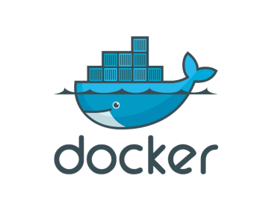
DevOpsとコンテナ管理ソフトウエア
アプリケーション開発者は、OSやインフラを意識することなくアプリケーションを開発し、どこでも実行できるようになる
Build,Ship and Run
Any App,Anywhere
開発しテストが完了したアプリは
すぐに本番環境で実行させることができる
コンテナ
コンテナ
コンテナ
アプリケーション
アプリケーション
アプリケーション
開発・実行環境
ミドルウェア
開発・実行環境
ミドルウェア
開発・実行環境
ミドルウェア
コンテナ管理
コンテナ管理
コンテナ管理
動作保証
動作保証
動作保証
オペレーティング
システム
オペレーティング
システム
オペレーティング
システム
サーバー
（ハードウェア）
サーバー
（ハードウェア）
サーバー
（ハードウェア）
本番環境
テスト環境
開発環境

Slide 43
DockerとKubernetes の関係
By Google
コンテナの作成
コンテナの実行
コンテナ内でファイルシステムとして使われるイメージの作成および管理 など
関連するコンテナのグルーピング
コンテナに割り振られるIPアドレスの管理
コンテナ間ネットワークルーティング管理
複数のコンテナを利用した負荷分散
コンテナに割り当てるストレージの管理
コンテナの監視 など
ネットワークのルーティングや複数コンテナの連携、複数台のサーバーを対象にコンテナを横断的に管理する機能などは提供されていない。
Manage a cluster of Linux containers as a single system to accelerate Dev and simplify Ops.
Linuxコンテナのクラスタを単一のシステムとして管理して開発を加速し、運用を簡素化します。
Dockerと連携して利用できるデプロイ/オーケストレーションツールのひとつ
クラスタ環境でDockerを利用する場合は別途何らかの管理手法を用意する必要がある。
意味：ギリシャ語で「人生の道標」 読み方：クーベルネイテス（koo-ber-nay'-tace）

Slide 44
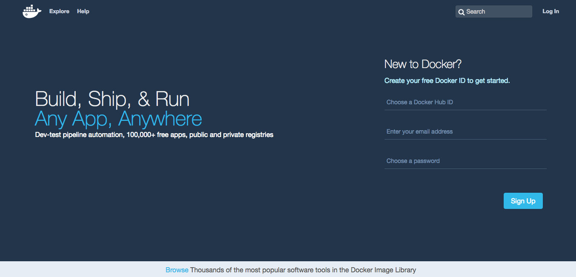
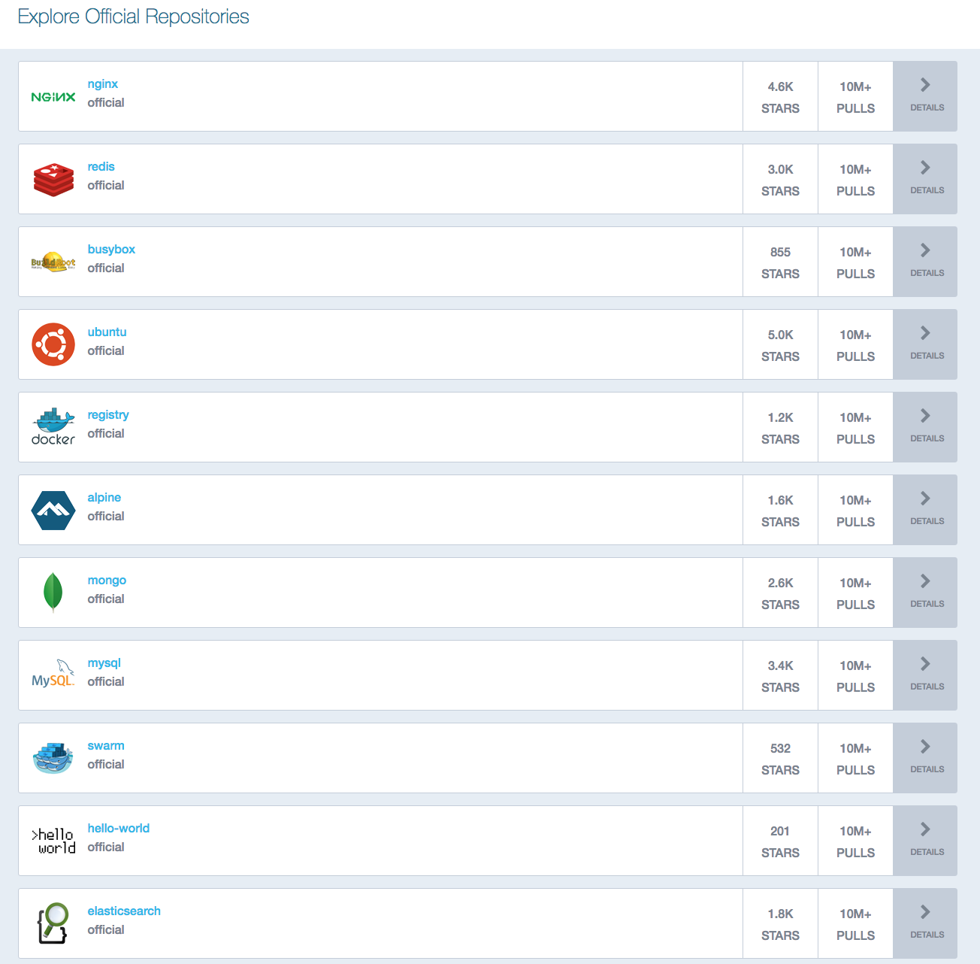
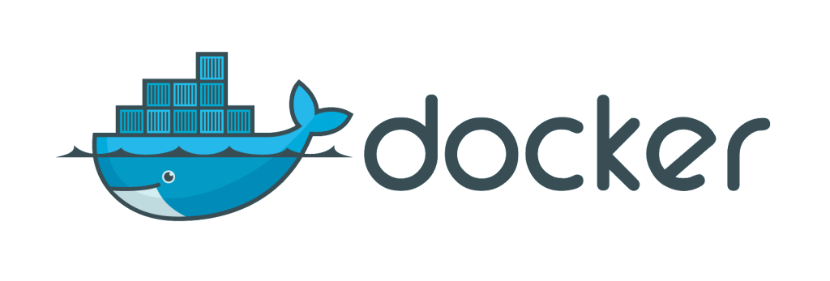
DevOpsとコンテナ管理ソフトウエア
Hub
同一のプラットフォームでなくても動作保証されるので
第三者が作ったコンテナ（アプリケーションと実行環境）
を共有することで、開発のスピードアップを実現できる。

Slide 45
管理運用の範囲
物理マシン
仮想マシン
コンテナ
サーバーレス
アプリケーション
自社で管理運用しなければならない範囲
ランタイム
OS
仮想マシン
物理マシン
サービスとして管理運用を任せられる範囲
オンプレミス
IaaS
PaaS
［コンテナ・サービス］
FaaS
［AWS Lambda等］

Slide 46
FaaS（Function as a Service）
自社所有
IaaS
コンテナ on IaaS
PaaS
FaaS
アプリケーション
アプリケーション
アプリケーション
アプリケーション
連携機能
クラウドサービス事業者が管理
ユーザー企業が管理
ミドルウェア
ミドルウェア
ミドルウェア
ミドルウェア
自動運用機能
自動運用機能
コンテナ管理機能
コンテナ管理機能
コンテナ管理機能
OS
OS
OS
OS
仮想マシン
仮想マシン
仮想マシン
仮想マシン
ハードウェア
ハードウェア
ハードウェア
ハードウェア
AWS EC2 Container Service
Google Container Engine
Microsoft Azure Container Service etc.
AWS Lambda
Google Cloud Functions
Microsoft Azure Functions etc.
Notes:
「サーバーレス」とは、アプリケーションの実行に必要なサーバーのセットアップと管理を気にせず開発できることを意味する言葉で、サーバーを必要としないわけではありません。必要なサーバーなどのインフラはクラウドに管理を任せ、データベース、メッセージング、認証など、開発に必要な機能がサービスとして提供されるのが一般的で、開発者はプログラミングに専念できるようになります。
FaaS（Function as a Service）は、この仕組みをさらに進化させたものです。
イベント・ドリブン方式でサービス（ある機能を実現するプログラム）のコードを書き、それを連係させるだけで、一連の業務処理を実行できる。
実行に必要なサーバーは、このサービスが自動で割り当て、必要に応じてスケールしてくれる。
書いたコードはコンテナ上で実行し、終了すると即座に廃棄される。
コンテナの実行は100ms単位で計測され、使った分のサーバー使用料が課金されるため、一般のIaaSのように使う使わないにかかわらずサーバーを立ち上げている時間に課金されるのと異なり、コスト削減が期待できる。
FaaSを使うことのメリットは、コストの削減、スケーラビリティの確保、インフラの運用管理を不要にすることです。マイクロサービスとも相性が良く、それを実現する手段としても注目されています。
AWSのLambda、GoogleのCloud Functions、MicrosoftのAzure Functions、オープンソースOpenWhiskを使ったIBMのサービスなどがあります。
PaaSとの違いは、PaaSがリクエストごとにアプリケーション全体を起動・終了させる「リクエスト・リプライ方式」を、FaaSは必要なサービス毎に起動・終了させる「イベント・ドリンブン方式」を狙ったものであることです。そのためFaaSで、あらゆるアプリケーションを作れるわけではなく、ECサイトやマーケティング・サイトのように負荷予測が難しく、ダイナミックな負荷の変動に対応しなければならないアプリケーションには向いていると言えるでしょう。。
参考: これからの開発と運用：ビジネスの成功に直接貢献すること

Slide 47
サーバーレスの仕組み
イベント
サービス
サービス
処理
リソース
ブラウザからのアクセス
データベース・アクセス
イベント
イベント
センサーからの発信
機器の制御
プログラムの実行
異常データの送信
レポートの作成
タイマーによる起動
メールによる通知

Slide 48
マイクロサービス（Micro Service）
モノシリックなアプリケーション
マイクロサービス化されたアプリケーション
巨大な１枚岩のような
Webブラウザ
Webブラウザ
Webブラウザ
Webブラウザ
Webブラウザ
Webブラウザ
アプリケーション・インスタンス*
ユーザー・インターフェイス
ユーザー・インターフェイス
顧客管理
顧客管理
個別データ
注文管理
注文管理
在庫管理
在庫管理
出荷管理
個別データ
個別データ
出荷管理
共有データ
個別データ
マイクロサービス
一連の注文処理は問題なく処理
注文が増えれば、インスタンスを増やすことで対応
機能変更が生じればアプリケーション全体を再構築
各マイクロサービスはインスタンスもデータも独立処理
各マイクロサービスは個別に変更や置き換えが可能
マイクロサービス毎に異なるチームで対応可能
インスタンス：メモリー上に展開して処理・実行できる状態となっているプログラムやデータ
Notes:
ソフトウェアは様々な機能を組み合わせることで、必要とされる全体の機能を実現します。
例えば、オンライン・ショッピングの業務を処理するソフトウェアは、ユーザー・インタフェースとビジネス・ロジック (顧客管理、注文管理、在庫管理など) という特定の業務を処理する機能を組合せることで実現します。必要なデータは、すべてのロジックで共有するデータベースに格納され、各ロジックはひとつのソフトウェアの一部として組み込まれます。もし、複数の注文があれば、その注文の単位でソフトウェアを並行稼働させることで対応できます。このようなソフトウェアをモノシリック（巨大な一枚岩のような）と呼びます。
ただ、このやり方では、商品出荷の手順や決済の方法が変わる、あるいは顧客管理を別のシステム、例えば外部のクラウド・サービスを利用するなどの変更が生じた場合、変更の規模の大小にかかわらず、ソフトウェア全体を作り直さなければなりません。また、変更を重ねるにつれて、当初きれいに分かれていた各ロジックの役割分担が曖昧かつ複雑になり、処理効率を低下させ、保守管理を難しいものにしてゆきます。さらにビジネスの拡大によって注文が増大した場合、負荷が増大するロジックだけ処理能力を大きくすることはできず、ソフトウェア全体の稼働数を増やさなくてはならず、膨大な処理能力が必要となってしまいます。
このようにビジネス環境が頻繁に変わる世の中にあっては、このやり方での対応は容易なことではありません。
この課題に対応しようというのが、マイクロサービス方式です。このやり方は、ソフトウェアを互いに独立した単一機能の部品に分割し、それらを連結させることで、全体の機能を実現しようとするもので、この「単一機能の部品」をマイクロサービスと呼びます。
個々のマイクロサービスは他とはデータも含めて完全に独立しており、あるマイクロサービスの変更が他に影響を及ぼすことはありません。その実行も、それぞれ単独に実行されます。
この方式を採用することで、機能単位で独立して開発・変更、運用が可能になること、また、マイクロサービス単位で処理を実行させることができるので、処理量の拡大にも容易に対応することができます。

Slide 49
イベント・ドリブンとコレオグラフィ
オーケストレーション（Orchestration）
コレオグラフィ（Choreography）
指揮者の指示に従う演奏方式
演劇や踊りなどの振り付け
全体の処理の流れを制御する指揮者にあたるプログラムが存在し、指揮者からのリクエストによってサービスを実行し、実行結果をレスポンスとして指揮者に返して処理を継続させるプログラム実行方式。
全体の処理の流れやサービスの呼び出しを制御する指揮者は存在せず、個々のサービスに予め与えられた動作条件や次にどのサービスを起動させるかといった振り付けに従って自律的に動作させるプログラム実行方式。
オーケストレーション・プログラム
リクエスト
リプライ
サービス
（アプリケーション機能）
サービス
（アプリケーション機能）
リクエスト・リプライ方式で実行されるのが一般的
利用する全てのサービスは、指揮者であるプログラムが処理の順序や得られた結果に続く処理を制御。
各サービスは、そのサービスを制御する指揮者が行っている同一の処理のためだけに利用され、他の指揮者が制御する別の処理を引き受けて実行することはない。
サブルーチン・コールやメソッド・インボケーション（呼び出し）と同様の考え方。
イベント・ドリブン方式に向いている
イベントの発生によって特定の業務処理サービスが駆動される方式。 イベントの例
新規に注文が入った
倉庫に商品が入庫した
新規顧客が登録された など
発生したイベントを他のサービスに通知することで､必要な処理を継続的に実行させる。
FaaS：Function as a Service
イベントドリブン方式でアプリケーションを実行させることができるクラウドサービス
AWSのLambda、MicrosoftのAzure Functions、GoogleのCloud Functionsなど
Notes:
【図解】コレ１枚で分かるイベント・ドリブン方式
ある業務で一連のサービス（特定の業務を処理するプログラム）を連結させて全体の処理を行う方式に、オーケストレーション（Orchestration）とコレオグラフィ（Choreography）があります。
前者は、指揮者の指示に従って各演奏者が担当する楽器を演奏するように、全体の処理の流れを制御する指揮者にあたるプログラムが存在し、そこからのリクエストによってサービスを実行し、実行結果をレスポンスとして指揮者に返して処理を継続させる方式で、リクエスト・リプライ方式と呼ばれています。
各サービスは、そのサービスを制御する指揮者が受けもっている特定の処理のためだけに利用され、他の指揮者が制御する別の処理を引き受けて実行することはありません。そのため処理が増えれば、指揮者のプログラムもその数必要となり、同時に多くのサービスが駆動されます。
一方、後者は、演劇や踊りで演技者に予め振り付けが行われるように、個々のサービスに予め動作条件や次にどのサービスを起動させるかといった設定が与えられており、それに従って、各サービスが自律的に動作する方式です。
この方式は、何らかのイベントの発生によって特定の業務処理サービスが駆動される場合が多く、イベント・ドリブン方式と呼ばれています。イベントには、「新規注文が入った」、「商品が入庫した」、「新規顧客が登録された」などがあります。
リクエスト・リプライ方式は、指揮者が関知できないタイミングで行われた処理や、予期できないタイミングで発生したイベントを検知して対応することは難しく、処理ができなかったりタイミングが遅れたりといったことが起こります。一方、イベント・ドリブン方式では、イベントの発生時に次に続くサービスに即座に通知できますので、処理タイミングを遅らせることはありません。また、イベントが増えても、必要なサービスだけが起動されますので、システム資源の消費量は少なく、負荷の変動にも柔軟に対応できます。このサービスを先に紹介したマイクロサービスにしておけば、開発や運用を効率よく行うことができます。

Slide 50
システム開発における役割の変化
これまでのシステム開発
これからのシステム開発
ビジネス課題の明確化・システム企画
ビジネス課題の明確化・システム企画
要件定義
要件定義
アルゴリズムの発見
学習データ
の準備
学習モデル
の選択
データ構造
の設計
処理フロー
の設計
デバッグ&テスト
学 習
データ
チューニング&テスト
プログラミング
学習モデルによる学習
保守
フィードバック
本番環境への
デプロイメント
本番環境への
デプロイメント
演算
推論エンジンによる推論
サービス要求
サービス提供
サービス要求
サービス提供

Slide 51
システム開発のこれから
従来のアプローチ
これからのアプローチ
仕様を作る
データを
集める
アルゴリズムを考える
課題・テーマ
データを
分析する
課題解決
テーマ実現
プログラムを書く
モデルを
創る
ひとつひとつ確実に
高頻度で高速回転

Slide 52
クラウドによるコスト改善例
Notes:
52

Slide 53
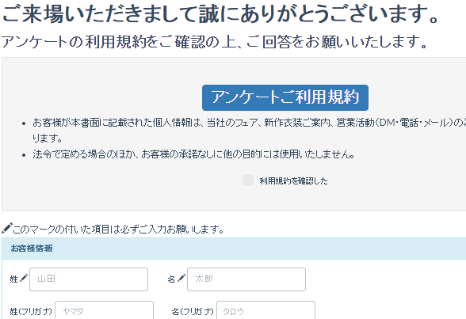
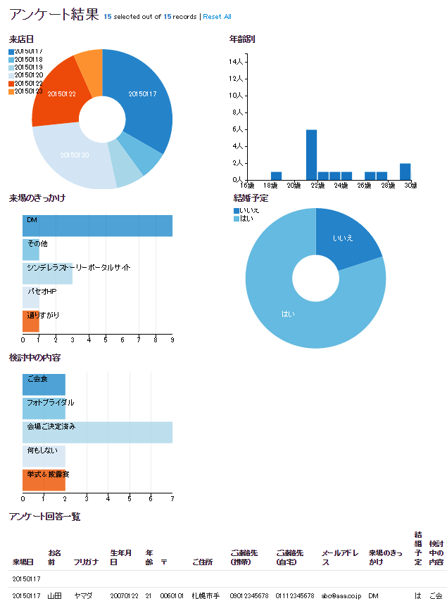
評価対象としたアプリケーション
アンケート登録／集計システム

Slide 54
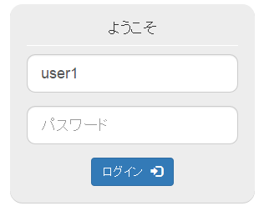
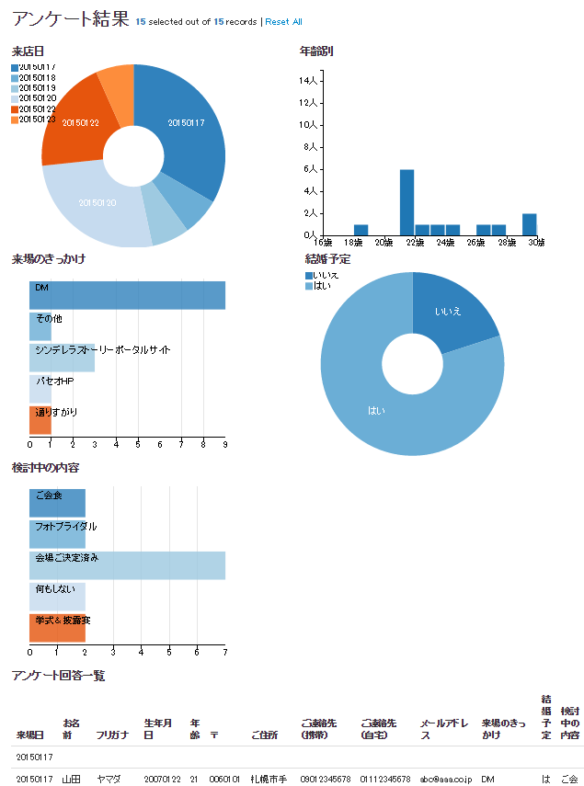
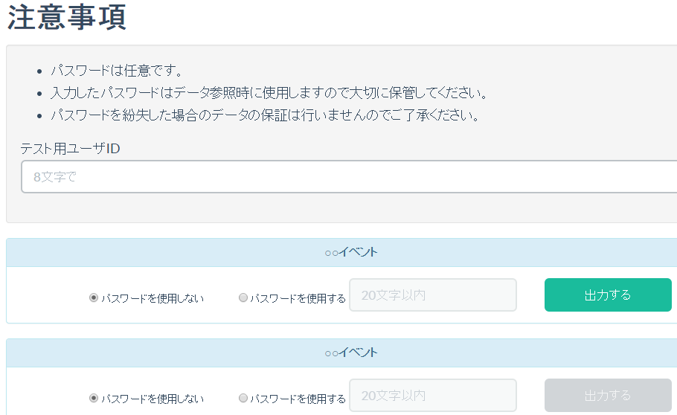
評価対象としたアプリケーション／処理フロー
ログイン画面
認証されたユーザのみ
アクセス可能なページ
店頭用入力画面
Write
店舗入力
Read
ダウンロード
イベント
ダッシュボード画面
Write
Read
よくありがちな
webシステム
イベント用入力画面
集計ファイル作成画面

Slide 55
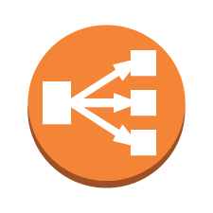
構築事例：従来型のWebアプリケーション・アーキテクチャ
※2015/3/20時点
APはそのまま移行。ただし、セッション管理等、一部改修が必要な場合がある。
リージョン:東京
＜EC2＞
インスタンスタイプ：t2.micro（最少）
料金：$0.020/1時間
＜ELB＞
料金：$0.027/1時間
+$0.008/1GB
死活監視
Web
AP
DB
EC2
EC2
EC2
Elastic Load
Balancing
EC2
EC2：1台
365日24時間稼働：$175.2
EC2：9台
365日24時間稼働：$1576.8
ELB：1台
365日24時間稼働：$236.52+α
ELB：2台
365日24時間稼働：$473.04+α
Internet
クライアント
EC2
EC2
EC2
EC2
DNS
EC2
冗長化
冗長化
冗長化
年間：約$2049.84
約254,980円
DNSのセットアップが必要
ミドルウェアが必要
（Oracle、 SQLServer、死活監視ソフト等の購入）
DBMSのセットアップが必要

Slide 56
構築事例：AWSサービスを活かしたアーキテクチャ
※2015/3/20時点
リージョン:東京
＜EC2＞
インスタンスタイプ：t2.micro（最少）
料金：$0.020/1時間
＜ELB＞
料金：$0.027/1時間
+$0.008/1GB
＜RDS＞
インスタンスタイプ： t2.micro（最少）
死活監視のソフトウェア不要
基本的に無料／アラーム設定でメール通知
Web
AP
DB
Cloud
Watch
Elastic Load
Balancing
EC2
EC2
RDS(Master)
EC2：4台
365日24時間稼働：$700.8
ELB：2台
365日24時間稼働：$473.04+α
RDS：
365日24時間稼働：$455.52
Route53：
1年間：$26.4（最少）
Internet
クライアント
Route 53
DNS
EC2
EC2
RDS(Slave)
セッション
管理
冗長化
冗長化
DynamoDB
年間：約$1655.76
約198,691円
Route 53に
設定するのみ
ＤＢＭＳはインストール不要
Ｏｒａｃｌｅ、ＳＱＬＳｅｒｖｅｒ等のライセンス料込
ＥＣ２の接続先を変更するだけ
冗長構成はＭｕｌｔｉ-ＡＺを選択するのみ

Slide 57
構築事例：AWSサービスを最大限活かしたアーキテクチャ
※2015/3/20時点
Webサーバー機能
3箇所以上で自動複製、容量無制限
リージョン:東京
＜S3＞
料金：$0.0330/GB
+リクエスト数+データ転送量
＜CloudFront＞
料金：$7.2/年 （試算した結果）
<Lambda>
料金：$0
＜DynamoDB＞
料金：$0 （試算した結果）
メールサーバー不要
S3
コンテンツ
Cloud
Watch
入力ページ（HTML）
Cloud
Front
Log等
非公開コンテンツ
Internet
AWS認証
アプリ認証
SignedURL発行
サーバ側アプリ
キャッシュ
SSL証明書
Cognito
クライアント
任意のタイミングで処理実行
負荷分散、障害対策はAWS任せ
Lambda
Node.js
年間：約$7.56
約907円
JavaScript
DynamoDB
テーブル
画面表示は、
クライアント側
アプリ
冗長構成、拡張・データ再配置
はAWS任せ
※条件によって料金は異なります

Slide 58
まとめ
Notes:
58

Slide 59
お客様が開発と運用に求めていること
情報システムの
品 質
新しいビジネス・プロセスに対応し
データをいち早く生みだすために
成 果
スピード
最大
生産量
できるだけ作らないで使用の拡大へシフトする

Slide 60
お客様と自分たちのビジネス価値を再定義する
お客様のビジネス価値は ビジネス・プロセスとデータ
自社資産・自社運用
ビジネス・プロセス
ビジネス・プロセス
ビジネス・プロセス
ビジネス・プロセス
データ
データ
データ
データ
アプリケーション
アプリケーション
アプリケーション
アプリケーション
SaaS
API
FaaS
超高速開発ツール
プラットフォーム
プラットフォーム
PaaS
PaaS
インフラストラクチャ
IaaS
お客様のビジネス価値を実現する手段は 使用 へシフト
サービス・運用委託
1960〜
2010〜
2015〜
2016〜

Slide 61
これからの開発と運用
DevOps
アプリケーションの継続的・連続的デプロイに安定稼働を保証
トラブルの回避や修復を自動化し、安定運用とスピードを担保
変更のメリットを現場に直ちに提供
変化する
現場のニーズや課題
アジャイル開発
試行錯誤での
解決策の発見
変化に柔軟な
アプリケーション開発
データ量や処理能力の大きな変化に対応できるスケーラビリティ
開発・実行環境の先進性や柔軟性、およびオープン性
プラットフォームやアプリケーションの相互連携の容易さ
クラウド･コンピューティング

Slide 62
ビジネスと人の役割
ビジネス価値の創出
ビジネス
サービス
として利用
人間の役割が拡大する領域
ITを活かした経営・事業戦略の策定
ITを活かしたビジネスの開発
システム全体の企画・設計
アプリケーション開発者から
ビジネス・アーキテクトやコンサルへの転換
手段の提供
アプリケーション
保守
運用
開発
機械の役割が拡大する領域
プラットフォーム
導入
構築
ミドルウェア
クラウド・コンピューティング
サーバーレス・アーキテクチャ
人工知能を活かした自動化・自律化
オペレーティング・システム
インフラストラクチャー
ハードウェア
運用技術者から
システム・アーキテクトやSREへの転換
ネットワーク
データセンター

Slide 63
運用技術者からSREへ
運用技術者
Operator / Operation Engineer
積極的にソフトウェアで置き換えていく
クラウド・サービス
自動化/自律化ツール
ビジネスもアプリも要件がどんどん変わっていくので、継続的に改善、手作業をソフトウェアに置き換えていく必要がある
ITの実務上の利用方法について問い合わせを受けて対応する窓口業務
定められたオペレーションを繰り返し実施する定常業務
ITに関するトラブルに対応する障害対応業務
インフラ（ネットワークやOS・ハードなどの基盤部分）に関する管理業務（構成管理やキャパシティ管理など）
変更への即応性や信頼性の高いシステム基盤を設計
運用管理の自動化/自律化の仕組みを設計・構築
開発者が利用しやすい標準化されたポリシーやルールの整備
組織横断的なインフラ整備
作業者から
ソフトウェアエンジニア
への変身！
SRE
Site Reliability Engineer
参考になる記事：
http://japan.zdnet.com/article/35090649/
http://torumakabe.github.io/post/bookreview_site_reliability_engineering/

